Slide 1
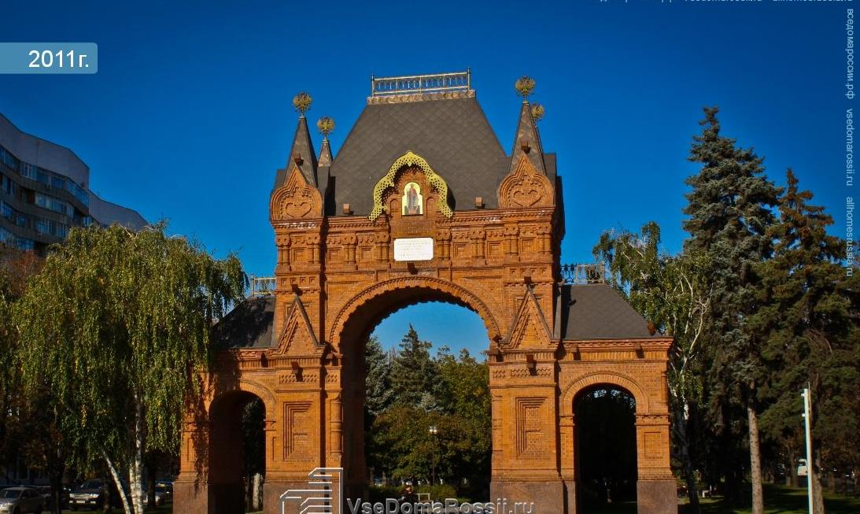
Краевой образовательный форум «Инновационный поиск»
Номинация:
Инновационные подходы к содержанию и реализации воспитания в образовательных организациях
Тема проекта:
СТАНОВЛЕНИЕ ЧЕРЕЗ ЗАБОТУ.
Модель педагогической системы развития детей через педагогизацию образовательного пространства и уклада в условиях межшкольного научно-исследовательского Центра
Муниципальное бюджетное образовательное учреждение дополнительного образования детей центр дополнительного образования детей «Малая академия» муниципального образования город Краснодар (МБОУ ДОД ЦДОД «Малая академия»)

Slide 2
Авторский коллектив проекта
Мишарева Наталия Юрьевна – директор МБОУДОД ЦДОД «Малая академия», руководитель проекта
Остапенко Андрей Александрович, доктор педагогических наук, профессор КубГУ– научный руководитель проекта, автор теоретического блока
Хагуров Темыр Айтечевич, доктор социологических наук, профессор КубГУ– научный руководитель проекта, автор теоретического блока
Паскевич Наталья Яковлевна, заместитель директора МБОУДОД ЦДОД «Малая академия» – разработчик проекта, ответственный за реализацию проекта
Бачурина Наталья Валерьевна, заместитель директора МБОУДОД ЦДОД «Малая академия», педагог-психолог – разработчик мониторингового блока, ответственный за мониторинг результативности проекта.
Исполнители проекта
группа педагогов дополнительного образования, в том числе преподавателей высшей школы, а также тьюторов из числа выпускников и воспитанников МБОУДОД ЦДОД «Малая академия» – всего 20 человек.

Slide 3
Научное руководство проектом осуществляют профессора КубГУ
Остапенко А.А., доктор педагогических наук,
Хагуров Т.А., доктор социологических наук
Научное консультирование по отдельным вопросам
Доктора филологических наук Исаева Л.А., Жиркова Е.А., Соловьёв Г.М., Шахбазян М.А., доктор исторических наук Минц С.С.(КубГУ), доктор психологических наук Горская Г.Б.(КГУФКСТ), доктор биологических наук Чукуриди С.С., кандидат сельскохозяйственных наук Барчукова А.Я. (КубГАУ)

Slide 4
Актуальность проекта
Проблема 1.
Желаемое | Действительное
В современном стремительно меняющемся мире развитое исследовательское поведение рассматривается не как узкоспециальная деятельность профессиональных научных работников, а как неотъемлемая характеристика личности. Исследовательская, поисковая активность ребенка обусловлена биологически, это его естественное состояние. | В современной образовательной практике значение исследовательской деятельности ребенка явно недооценивается. Попытки выстроить образовательную деятельность в массовой школе на основе исследовательских методов обучения предпринимались неоднократно, однако это не привело к активному использованию их в практике.

Slide 5
Актуальность проекта
Проблема 2.
Желаемое | Действительное
Высокий уровень интеллектуального развития школьников, мотивации к обучению | Как показывают исследования ученых-социологов Российской Академии наук, увеличивается число учащихся, которые интеллектуально и психологически не подготовлены к серьёзному обучению в школе, число учащихся, демотивированных к обучению. В то же время среди наиболее успевающей части учащихся общеобразовательных учреждений получает распространение инструментальная мотивация к обучению, выражающаяся в «ориентации на оценку, а не на знания».

Slide 6
Актуальность проекта
Проблема 3.
Желаемое | Действительное
В общеобразовательных организациях должны быть созданы все условия для обучения и развития способностей каждого ребёнка. | Общеобразовательным организациям приходится тратить дополнительные и значительные по объёму интеллектуальные и организационные усилия для «выравнивания» учащихся, что неизбежно влечёт за собой сокращение внимания к одарённым и мотивированным детям.

Slide 7
Актуальность проекта
Проблема 4.
Желаемое | Действительное
Интеллектуально одарённые учащиеся должны развивать свои способности в максимально комфортных условиях. | Как следствие отмеченных выше проблем, возникает проблема адаптации интеллектуально одарённых учащихся в своих общеобразовательных учреждениях. С одной стороны, часть этих учащихся и их родителей оказывается неудовлетворенной «недостаточным» вниманием к ним в рамках школьного процесса обучения. С другой стороны, одарённые учащиеся часто испытывают сложности во взаимоотношениях в классе, становятся «неудобными» для многих учителей, вынужденных ориентироваться на основную массу учащихся.

Slide 8
Актуальность проекта
Проблема 5.
Желаемое | Действительное
«На стыке» общего и высшего профессионального образования необходимо по возможности осуществлять более раннюю адаптацию интеллектуально одаренных учащихся к уровню вузовских программ и методик обучения, что позволяет исключить «стресс перехода» | На сегодняшний день отсутствуют механизмы обеспечения непрерывности индивидуальных образовательных траекторий школьников, преемственности общего среднего и высшего образования. ВУЗ, как правило, «приближает» школу к себе, ограничиваясь заключением договоров с общеобразовательными учреждениями и предоставлением своих учебных помещений для проведения занятий со школьниками.

Slide 9
Актуальность проекта
Проблема 6.
Желаемое | Действительное
Выпускники – победители и призёры олимпиад и конференций могут стать очень перспективными молодыми учёными Кубани, внести значительный вклад в развитие кубанской науки. Необходимо побуждать мотивацию одарённых детей и их родителей к поступлению в вузы Краснодара и Краснодарского края. | Возникает потребительское отношение интеллектуально одарённых детей и их родителей к образовательному учреждению (школе, учреждению ДОД), что приводит к утрате моральных и социальных обязательств по отношению к этим учреждениям, а также к городу и региону).

Slide 10
Востребованность проекта
Социальный заказ родителей и учащихся на специализированные формы и методы обучения одаренных детей неуклонно возрастает.
Учебный год | Количество воспитанников ЦДОД «Малая академия», желающих целенаправленно заниматься исследовательской работой
2009-2010 | 30
2010-2011 | 85
2011-2012 | 140
2012-2013 | 195

Slide 11
Востребованность проекта
Цель проекта
состоит в разработке и апробации инновационной интегрированной педагогической системы сетевого взаимодействия образовательных организаций основного, дополнительного и высшего профессионального образования на основе создания межшкольного научно-исследовательского Центра с укладом, основанным на устойчивых связях заботы и даяния через педагогизацию всего образовательного пространства.
Объект исследования
Предмет исследования
педагогические условия и компоненты педагогизированного уклада, способствующие успешному функционированию межшкольного научно-исследовательского Центра.
межшкольный научно-исследовательский Центр как педагогическая система с педагогизированным образовательным пространством и укладом.

Slide 12
Основная педагогическая гипотеза проекта заключается в предположении того, что в условиях межшкольного научно-исследовательского Центра возможно создание разновозрастной педагогической системы с особым педагогизированным укладом взаимодействия детей и взрослых, основанным на взаимной заботе и даянии, которая позволит обеспечить преемственность индивидуальных образовательных и профессиональных траекторий интеллектуально и педагогически одарённых учащихся.
Дополнительная частная гипотеза состоит в предположении того, что педагогизация образовательного пространства межшкольного научно-исследовательского Центра через создание со-бытийной взросло-детской общности, основанной на устойчивых связях заботы и даяния, позволит детям проявлять педагогические способности и склонности.
Цель и гипотеза обусловили исследовательские и педагогические задачи проекта.

Slide 13
Исследовательские задачи
разработать методику диагностирования и моделирования отношений в детско-взрослой общности, основанной на устойчивых связях даяния и заботы;
провести предварительную диагностику отношений в детско-взрослой общности межшкольного научно-исследовательского Центра (учащийся – педагог – родитель) и выявить их состояние;
разработать теоретическую модель педагогической системы, проработав каждый её компонент;
на основе результатов проведённой диагностики и предложенной теоретической модели педагогической системы межшкольного научно-исследовательского Центра выработать стратегию и тактику работы с коллективом по реализации предложенной модели;
выработать формы работы по осмыслению учащимися, педагогами и родителями роли и места доверительных отношений взаимозаботы в их собственном становлении;
осуществить анализ эффективности деятельности системы через диагностику динамики интеллектуального роста и обученности, с одной стороны, и изменения уровня доверительности, с другой.

Slide 14
Педагогические задачи
обеспечивать получение качественного углублённого образования в рамках межшкольного научно-исследовательского Центра через использование интенсивных образовательных технологий: обучение через исследование, блочно-модульное и проектное обучение, обучение через педагогическую практику и другие формы;
обеспечивать эти формы обучения качественно иным («интегрированным») педагогическим коллективом, включающим педагогов основного, дополнительного и высшего профессионального образования, психологов, социологов, учёных-теоретиков;
обеспечивать выявление и подготовку педагогически одарённых школьников, которые могли бы выступать в роли помощника учителя (тьюторство, работа с отстающими, консультирование одноклассников) в своих школах; выступать в роли «лидеров мнений», «мотиваторов» и «трансляторов знаний» в среде учащихся;
обеспечивать целенаправленную профилизацию и раннюю профессионализацию в сферах естественнонаучного, инженерно-технического, социально-гуманитарного образования на основе взаимодействия с соответствующими вузовскими программами подготовки;
мотивировать интеллектуально одарённых школьников к продолжению обучения в вузах г. Краснодара и формировать для них перспективы дальнейшего трудоустройства в городе и регионе.

Slide 15
Межшкольный научно-исследовательский Центр
– это сетевая сопряжённая педагогическая система «общеобразовательная организация –
МБОУ ДОД ЦДОД «Малая академия» – вуз». «Малая академия» – связующее звено,
обеспечивающее организационное и методическое сопровождение сетевого взаимодействия.

Slide 16
 |  | Межшкольный научно-исследовательский Центр на базе МБОУДОД ЦДОД «Малая академия»
 |  | Школьный компонент | Вузовский компонент
цели |  | Развитие интеллектуальной и педагогической одарённости, подготовка к будущей профессиональной деятельности | Отбор интеллектуально и педагогически одарённых абитуриентов. Подготовка конкурентоспособного компетентного специалиста образования | цели
Общие цели Раннее выявление педагогически одарённых детей, развитие устойчивой мотивации, подготовка к профессиональной деятельности и развитие профессиональной компетентности будущего специалиста путём раннего активного включения в учебно-воспитательный процесс комплекса
содержание | Традиционное, соответствующее профилю школ содержание |  | Углублённое, направленное на подготовку к вузу содержание. Введение специальных курсов "Основы психолого-педагогических знаний", "Педагогическое мастерство", Организация педагогической практики для педагогически одарённых учащихся | содержание
средства | Педагогизация уклада посредством «доминанты на другого», взаимозабота, взаимообучение, разновозрастная организация, замена установки потребления на установку даяния |  | Интенсивные образовательные технологии (блочно-модульное, концентрированное и др. виды обучения) | средства
Традиционные педагогические методики и технологии и частично совпадающие школьные средства, изучение которых составляет часть профессионального компонента вузовского содержания.
ученики | Смешанный контингент учащихся, включающий социально-адаптированных интеллектуально одарённых учеников, имеющих педагогические наклонности и желание связать свою жизнь с педагогической деятельностью, и учащихся, ориентированных на другие профили. |  |  | ученики
педагоги | Педагогический состав межшкольного научно-исследовательского Центра составляют штатные педагоги, педагоги-совместители, работающие в вузах, а также педагогически одарённые ученики, которые могут быть консультантами и помощниками педагогов как в межшкольном научно-исследовательском Центре, так и в своих школах; выпускники «Малой академии» – студенты |  |  | педагоги

Slide 17
Обучающиеся в разноуровневых разновозрастных группах | Цели образования | Содержание учебной деятельности | Ведущее образовательное средство
Интеллектуально одарённые школьники, имеющие педагогические наклонности и желание связать свою жизнь с педагогической деятельностью | Развитие педагогической одарённости и подготовка к будущей профессиональной педагогической деятельности посредством активного включения в неё. | углублённое профильное обучение с ориентацией на конкретные вузы и на подготовку к олимпиадам и конкурсам собственная и совместная с педагогами исследователь- ская деятельность учащихся обучение педагогически одарённых учащихся основам психолого-педагогических знаний и педагогического мастерства | ОСОБЫЙ УКЛАД ВЗАИМОДЕЙСТВИЯ, основанный на педагогизации всего образовательного пространства ВЗАИМООБУЧЕНИЕ ВЗАИМОЗАБОТА ВЗАИМОДАЯНИЕ ВЗАИМООТДАЧА
Интеллектуально одарённые школьники, не имеющие педагогических наклонностей | Получение качественного углублённого образования по выбранному профилю путём активной включённости во взаимообучение и исследовательскую деятельность
Школьники с «неочевидными» («неразбуженными», потенциальными) способностями, но с выраженной познавательной мотивацией | Повышение академической успешности на основе раскрытия потенциальных способностей в комфортной образовательной среде

Slide 18
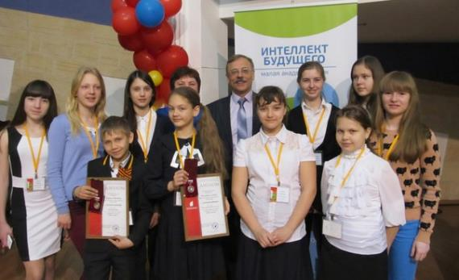
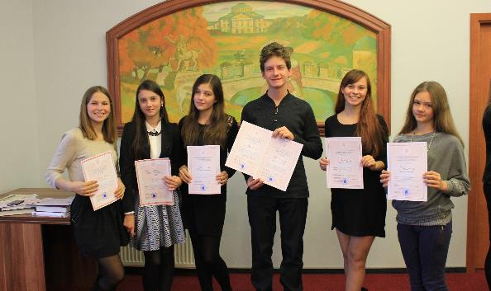
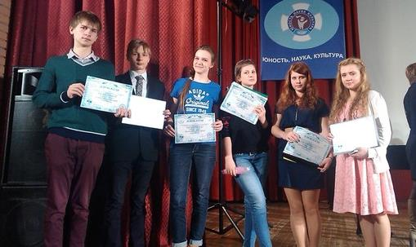
За 3 года реализации проекта в рамках МИП
226 первых и призовых мест воспитанников
На 46-ти межрегиональных, Всероссийских и международных научных конференциях в Москве, Санкт-Петербурге, Ярославле, Обнинске, Непецино, Ростове-на-Дону, Королёве, Сочи, Анапе

Slide 19
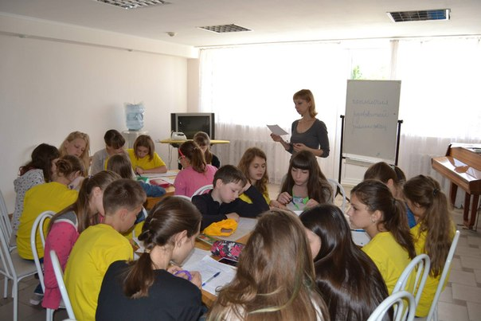
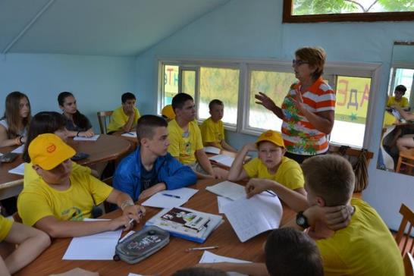
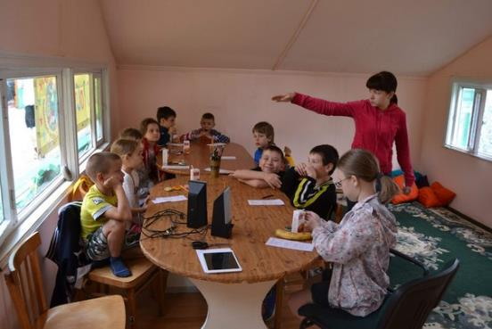
Разновозрастная среда изначально внутренне не конкурентна, не отчуждающа, не соревновательна, ибо в ней собраны воедино разные по возрасту, по уровню и по интересам люди, готовые к взаимной помощи и заботе.
В детско-взрослой общности, мотивированной на научно-исследовательскую деятельность возникает благоприятная среда для развития как интеллектуальных способностей, так и личностных качеств детей.

Slide 20
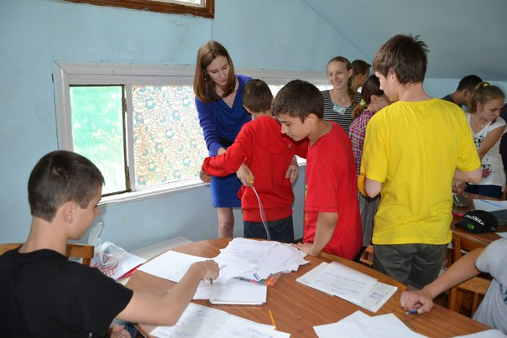
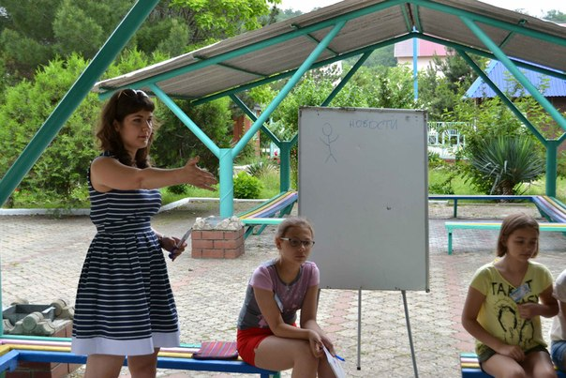
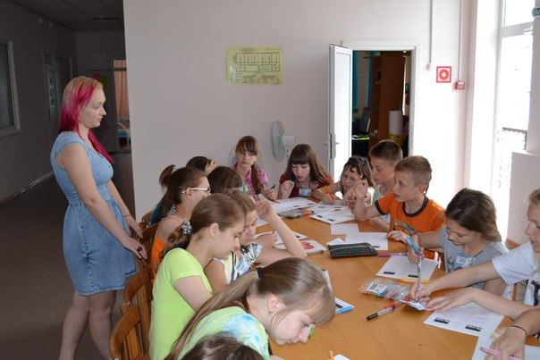
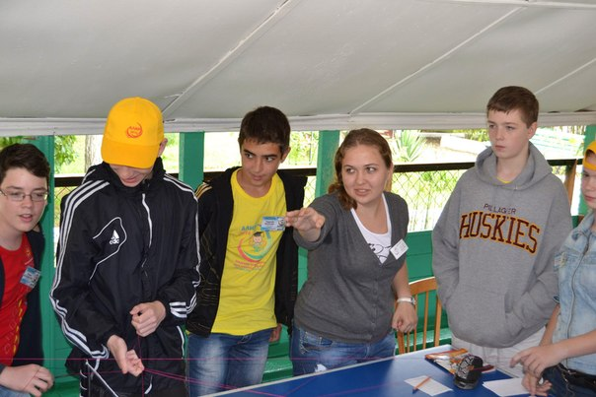
Лишь внутренняя потребность даяния даёт внутреннюю свободу человеку.
А.Остапенко

Slide 21
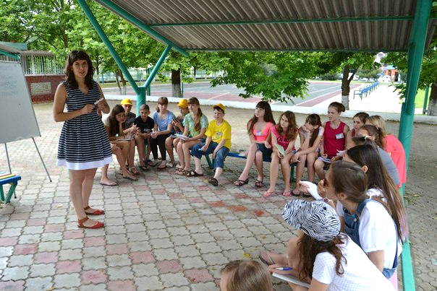
Разновозрастное научно-исследовательское сообщество может носить:
постоянный характер
(разновозрастное объединение, работающее в течение учебного года)
временный характер
(отряд в летнем профильном лагере, группа участников мастер-класса…)

Slide 22
Практическая значимость и ожидаемые эффекты
Предполагаемые участники | Ожидаемый результат
готовые к сотрудничеству общеобразовательные организации не только города Краснодара, но и территориально прилегающих к нему районов Краснодарского края и Республики Адыгея | В вузы г. Краснодара придёт контингент студентов, полностью адаптированных к получению высшего образования, способных и готовых активно развивать студенческую научно-исследовательскую работу, переходящую в серьёзные исследования на уровне магистратуры, а затем и аспирантуры.
организация-партнёр – коммунальное внешкольное учебное заведение «Малая академия наук учащейся молодёжи» г.Севастополя | сотрудничество в сфере образования, взаимообогащение опытом работы с интеллектуально одарёнными детьми двух субъектов РФ – Краснодарского края и Республики Крым.

Slide 23
Практическая значимость и ожидаемые эффекты
Конкурентные преимущества образовательных организаций-партнёров, участников проекта, по сравнению со школами-«одиночками» в динамично меняющейся, жёстко-конкурентной среде, требующей инновационных преобразований, постоянного поиска концептуального, технологического и других ресурсов, могут состоять в следующем:
1.Обоюдная выгода различных образовательных и научных структур, участвующих в сети: вуз получает «своего» абитуриента, готового к серьёзной научно-исследовательской работе; общеобразовательная организация – положительную динамику достижений в интеллектуальных соревнованиях; благоприятные условия для развития интеллектуальных способностей учащихся; а также школьников-тьюторов, готовых организовать исследовательское обучение и взаимообучение на уроках и во внеурочной деятельности.
2.Соотнесение различных конкретных стратегий инновационной деятельности и адаптивных типов поведения организации в меняющейся среде.
З.Совместное формирование «интеллектуальной продукции» по различным аспектам и направлениям инновационной деятельности, значимой для практиков и учёных как в Краснодаре, так и в других территориях края.
4. Создание общего Интернет-сайта сети.

Slide 24
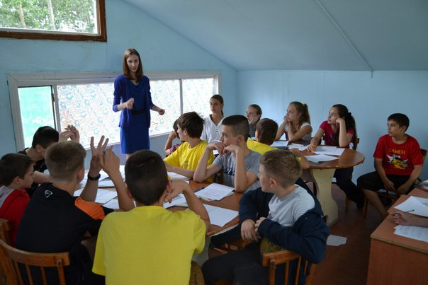
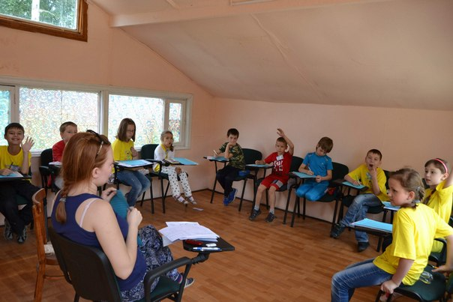
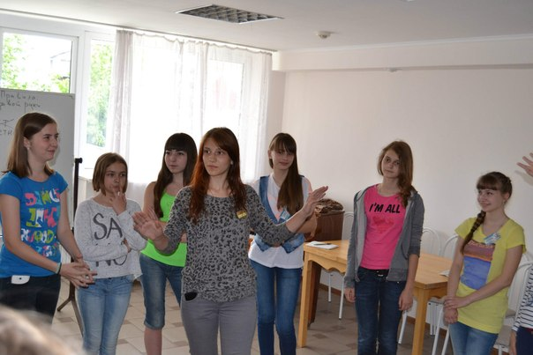
Насколько реалистично осуществление данного проекта?
Наличие нормативно-правовой базы инновационной деятельности.
Наличие результатов образовательной деятельности.
Наличие кадровых ресурсов.
Наличие программно-методического обеспечения.
Наличие задела, необходимого для реализации поставленных целей.
В рамках предыдущего инновационного проекта (МИП) были разработаны и успешно апробированы модель педагогического уклада; методика работы в разновозрастном учебно-исследовательском коллективе; методика проведения занятий студентом-тьютором и старшеклассником-тьютором.

Slide 25
Формы трансляции инновационного продукта
Распространение и внедрение результатов инновационного проекта в практику может происходить через:
презентации результатов опыта;
представление материалов на педагогические конкурсы, в том числе всероссийские и международные;
публикации.
обобщение опыта и представление его на городских и краевых педагогических конференциях, методическом фестивале, Педагогическом марафоне;
описание и тиражирование методических рекомендаций;
семинары и вебинары для педагогов города и края;
мастер-классы педагогов Центра и учащихся-тьюторов;

Slide 26
Этапы реализации проекта
Диагностико-прогностический, организационный этап 2014-2015 учебный год
№ | Наименование задачи (И – исследовательские, П – педагогические) | Наименование мероприятия | Срок реализа-ции (месяц) | Ожидаемый конечный результат реализации проекта
1. | Разработать теоретическую модель педагогической системы, проработав каждый её компонент (И) | Разработка и корректи-рование модели, апробиро-ванной в рамках МИП | октябрь 2014 | Откорректиро-ванная модель
2. | Сформировать контингент учащихся и педагогов межшкольного научно-исследовательского Центра (П) | Формирование контингента учащихся и педагогов с учётом изменения образовательной среды | октябрь 2014 | Сформированный контингент учащихся и педагогов
3. | Разработать методику диагностирования и моделирования отношений в детско-взрослой общности, основанной на устойчивых связях даяния и заботы (И) | Разработка методики | октябрь 2014 | Методика диагностирования
4. | Провести предварительную диагностику отношений в детско-взрослой общности межшкольного научно-исследовательского Центра (И) | Диагностика отношений учащийся – педагог – родитель | ноябрь 2014 | Отчёт и диаграмма по результатам диагностики
5. | Выработать стратегию и тактику работы с коллективом по реализации предложенной модели (И) | Разработка стратегии и тактики работы с коллективом | январь 2015 | Методические рекомендации
6. | Обеспечить получение качественного углублённого образования в рамках межшкольного научно-исследовательского Центра через использование интенсивных образовательных технологий (П); обеспечить выявление и подготовку педагогически одарённых школьников(П) | Пилотная организация учебного процесса в межшкольном научно-исследовательском Центре в рамках сопряженной педагогической системы | октябрь 2014 – июнь 2015 | Полный пакет нормативно-правовых документов
 |  |  | июнь 2015 | Динамика результативности участия уч-ся в научных конференциях
 |  |  | июнь 2015 | Отчёт и диаграмма по результатам диагностики
 |  |  | март-июнь 2015 | Публикации об опыте работы по данной теме

Slide 27
Этапы реализации проекта
Практический этап 2015-2016 учебный год
№ | Наименование задачи (И – исследовательские, П – педагогические) | Наименование мероприятия | Срок реализа-ции (месяц) | Ожидаемый конечный результат реализации проекта
1. | Апробировать интегрированную педагогическую систему сетевого взаимодействия на основе межшкольного научно-исследовательского Центра (И,П) | Организация и сопровождение деятельности межшкольного научно-исследовательского Центра | сентябрь 2015 – июнь 2016 | Отчет по результатам работы Пакет учебно-методических материалов
2. | Выработать формы работы по осмыслению учащимися, педагогами и родителями роли и места доверительных отношений взаимозаботы в их собственном становлении (И) |  | апрель 2016 | Статья с описанием форм работы
3. | Обеспечить получение качественного углублённого образования в рамках межшкольного научно-исследовательского Центра (П) |  | сентябрь 2015 – июнь 2016 | Положительная динамика результативности участия уч-ся в конференциях
 |  |  | июнь 2016 | Публикации об опыте работы
4. | Осуществить анализ эффективности деятельности системы через диагностику динамики интеллектуального роста и обученности; изменения уровня доверительности(И) | Организация и проведение диагностики | октябрь 2015 | Отчёт и диаграмма по результатам мониторинга

Slide 28
Этапы реализации проекта
Обобщающий этап 2016-2017 учебный год
№ | Наименование задачи (И – исследовательские, П – педагогические) | Наименование мероприятия | Срок реализа-ции (месяц) | Ожидаемый конечный результат реализации проекта
1. | Обеспечить формализацию и обобщение опыта деятельности межшкольного научно-исследовательского Центра (И) | Формирование пакета организационно-методических материалов, позволяющих транслировать опыт деятельности в другие образовательные организации и регионы | март 2017 | Отчет по результатам работы Пакет организаци-онно-методических материалов
 |  |  | сентябрь 2016 – июнь 2017 | Положительная динамика результативности участия уч-ся в конференциях
 |  |  | июнь 2017 | Публикации об опыте работы
2 | Продолжить анализ эффективности деятельности системы через диагностику динамики интеллектуального роста и обученности и изменения уровня доверительности (И) | Организация и проведение диагностики | октябрь 2016 | Отчёт и диаграмма по результатам мониторинга
3 | Провести итоговую диагностику отношений в детско-взрослой общности межшкольного научно-исследовательского Центра (И) | Диагностика отношений учащийся – педагог – родитель | май 2017 | Отчёт и диаграмма по результатам диагностики
4 | Определить перспективы дальнейшего совершенствования образовательного процесса на базе межшкольного научно-исследовательского Центра (И) | Формирование пакета предложений по дальнейшему совершенствованию образовательного процесса на базе межшкольного научно-исследовательского Центра | июнь 2017 | Пакет предложений

Slide 29
Условия, необходимые для проведения работы
1. Наличие договоров о сетевом взаимодействии участников проекта, заинтересованных в его реализации.
2. Наличие кадров (из сферы как высшего профессионального, так и дополнительного образования), готовых к реализации проекта и заинтересованных в этой реализации.
3. Наличие методического обеспечения для работы с разновозрастными коллективами (технологии взаимообучения, технология подготовки учеников-консультантов, техника интеграции разноуровневого учебного материала, технологии обучения через исследование, адаптированные для школьников).
4. Согласие родителей детей, участвующих в проекте, на осуществление экспериментальной педагогической работы, а также желательно включённость родителей в эту работу.
Бюджет проекта
Бюджетные средства (в том числе программно-целевое финансирование, гранты) 1 297 000,00 рублей
Внебюджетные средства от приносящей доход деятельности
1 300 000,00 рублей

Slide 30
Диагностические методики, используемые
для мониторинговых исследований
Динамика в развитии общих и творческих способностей учащихся: «Культурно-свободный тест интеллекта» Р.Кеттелла, КОТ, ГИТ, «Прогрессивные матрицы» Равенна, тест творческого мышления П.Торренса, методика изучения детской креативности Р.В.Овчаровой, вербальный тест творческого мышления «Необычное использование» И.С.Авериной, Е.И.Щеблановой.
Создание психологически комфортной среды, снижение уровня тревожности учащихся: тест школьной тревожности Филлипса, диагностика тревожности А.М.Прихожан, определение уровня тревожности по Ч.Д.Спилбергеру, Ю.Л.Ханину, опросник «Уровень комфортности», «Шкала социально-психологической адаптации А.К.Осницкого.
Сформированность профессиональной направленности и профессиональной мотивации учащихся: методика «Карта интереса» Голмштока, методика определения типа личности Холланда, опросник «ДДО» Е.Климова.
Формирование у учащихся склонности к исследовательской деятельности, навыков исследовательской деятельности: методика «Идеальный компьютер» М.А. Холодной (модификация Н.Бачуриной), методика оценки исследовательского поведения учащихся А.И.Савенкова.
Выбор учащимися индивидуальной образовательной траектории, наличие педагогических способностей: методика «ЛПП (Личный перспективный план)» Е.Климова; методика Б.Б.Коссова «Определение стиля жизнедеятельности», «Изучение педагогических способностей
Диагностические методики апробированы в течение 3-4 лет на количестве испытуемых не менее 200 человек, в том числе в рамках муниципальной инновационной площадки; обладают достаточной надежностью, валидностью, достоверностью

Slide 31
Перечень научных и учебно-методических
разработок по теме проекта
Остапенко А.А., Мишарева Н.Ю., Паскевич Н.Я., Ткач Д.С., Касатиков А.А., Хагуров Т.А. Сопряжённые образовательные системы: модели, структура, возможности // Школьные технологии. – 2012. – № 6. – С. 41-59.
Остапенко А.А., Ткач Д.С. Сопряжение систем как условие педагогизации образовательного процесса // Педагогическое образование: актуальные исследования и перспективы непрерывного педагогического образования. Мат-лы междунар. конгресса. 17-18 октября 2012 г. / Под. ред. З.М. Большаковой, Н.Н. Тулькибаевой. – Челябинск: Изд-во Челяб. гос. пед. ун-та, 2013. – С. 140-145.
Остапенко А.А., Ткач Д.С. Сопряжённая образовательная система: понятие, структура, педагогический потенциал // European Journal of Contemporary Education. 2012. Vol. (1). № 1. С. 34-39.
Остапенко А.А., Хагуров Т.А. Интеллект на службе милосердия, или Спасение через развитие // Социальная педагогика. – 2012. – № 4. – С. 89-94.
Сопряжённые образовательные системы: модели, структура, возможности. Сб. науч. тр. / под ред. А.А. Остапенко. Краснодар: Просвещение-Юг, 2012. 47 с.
Мишарева Н.Ю., Остапенко А.А., Паскевич Н.Я., Хагуров Т.А. Как учить интеллектуально и педагогически одарённых старшеклассников?//Шкiльнi технологii[Киев].- 2010.-№ 1. С.108-116.
Мишарева Н.Ю., Остапенко А.А., Паскевич Н.Я., Хагуров Т.А. Как учить интеллектуально и педагогически одарённых старшеклассников?//Школьные технологии.2009.№ 4. – С.108-116.
Бачурина Н.В. Психология тьюторства// Образование: взгляд в будущее. Сборник материалов Всероссийского педагогического форума. – Обнинск, 2009.
Паскевич Н.Я. Методика вовлечения школьников в объединения как средство формирования имиджа образовательного учреждения дополнительного образования// Инновационные направления в образовании. Сборник материалов Международной научно-практической конференции. Ч.IV. – Екатеринбург, УрГПУ,2009. - С.296-302.
Паскевич Н.Я. Читательская активность как «естественное состояние ребёнка»// Современный ребёнок: эффективные технологии обучения, воспитания и развития. Сборник материалов I Всероссийской научно-практической конференции с международным участием. – СПб.: Центр поддержки инновационных технологий, 2010.
Паскевич Н.Я. Формирование читательской активности подростков в условиях Летней филологической школы//Психология и педагогика: методика и проблемы практического применения. Сборник материалов ХIII Международной научно-практической конференции. – Новосибирск, Центр развития научного сотрудничества, 2010.
Паскевич Н.Я. Краеведческая образовательная экспедиция как форма литературного образования и патриотического воспитания подростков //Теория и практика патриотического воспитания. Сборник «Мир детства в пространстве Родины». Выпуск 1. – СПб.: Центр поддержки инновационных технологий, 2010.

Slide 32
Основная педагогическая гипотеза проекта заключается в предположении того, что в условиях межшкольного научно-исследовательского Центра возможно создание разновозрастной педагогической системы с особым педагогизированным укладом взаимодействия детей и взрослых, основанным на взаимной заботе и даянии, которая позволит обеспечить преемственность индивидуальных образовательных и профессиональных траекторий интеллектуально и педагогически одарённых учащихся.
Дополнительная частная гипотеза состоит в предположении того, что педагогизация образовательного пространства межшкольного научно-исследовательского Центра через создание со-бытийной взросло-детской общности, основанной на устойчивых связях заботы и даяния, позволит детям проявлять педагогические способности и склонности.

